Slide 1

前景区级教育数子基座
用户使用指南

Slide 2
购买完成后，会提供应用访问地址，并安排技术人员协助完成系统License激活，以及系统配置的初始配置（如系统logo、管理员账号密码等），系统配置初始化后，安排技术人员协助客户完成数据初始化，如学校、年级、班级等数据的导入。
部分核心功能使用说明见以下介绍，详细用户使用说明书，从云商店购买商品后提供。

Slide 3
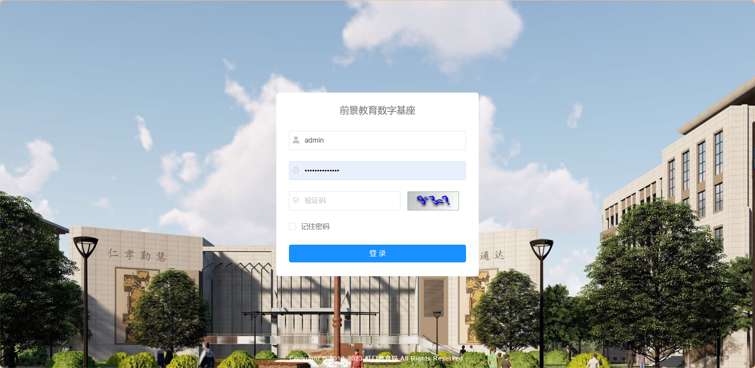
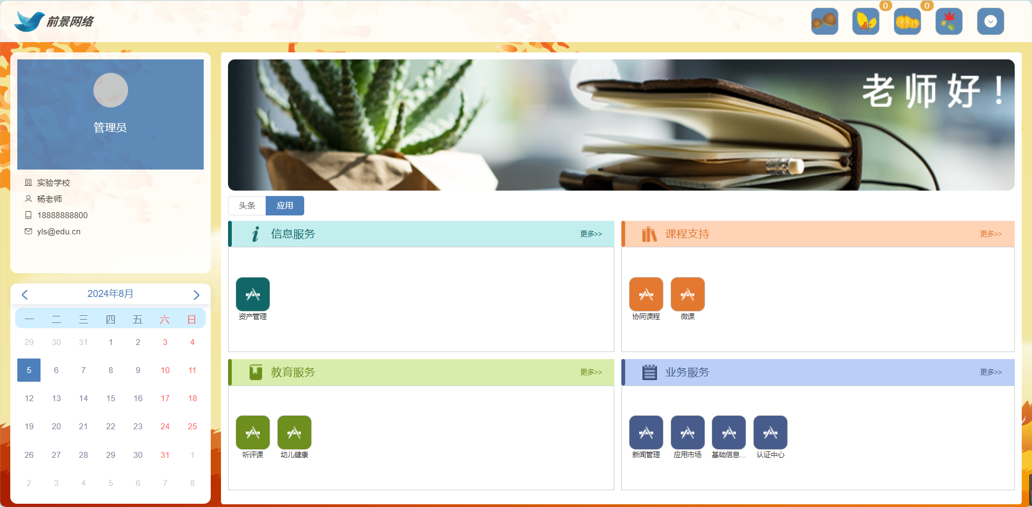
统一门户
使用账号密码登录系统，登录成功后会进入统一门户界面，从门户工作台可以点击需要访问的应用系统进行访问使用

Slide 4
应用中心
应用管理平台用于对各个应用进行管理配置，对接入应用提供对应用的注册及停止服务机制，以及对应用的数据访问提供权限管理。
应用管理平台主要包括应用注册、应用启停、应用调度、应用接入、应用配置、应用权限、在线调试、应用输出、应用安全、应用监控十大功能模块

Slide 5
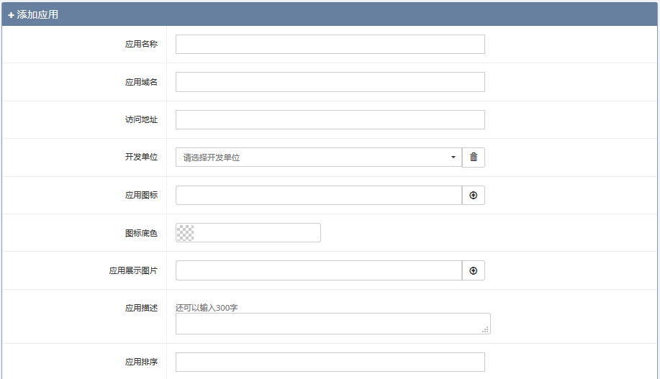
应用中心-添加应用

Slide 6
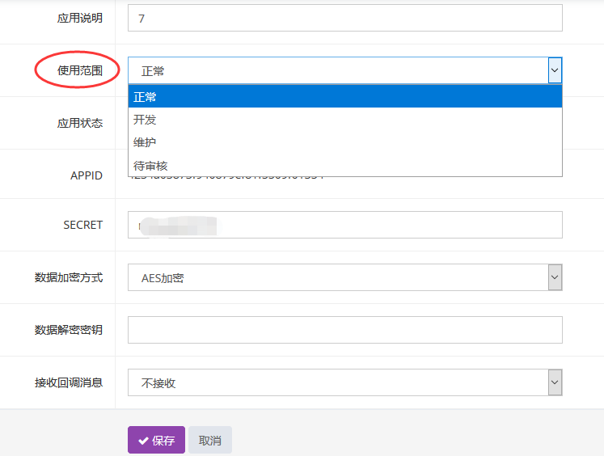
应用中心-应用启停

Slide 7
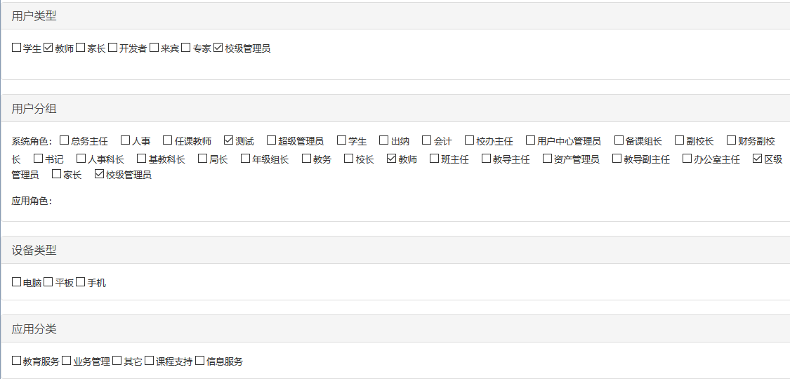
应用中心-应用设置

Slide 8
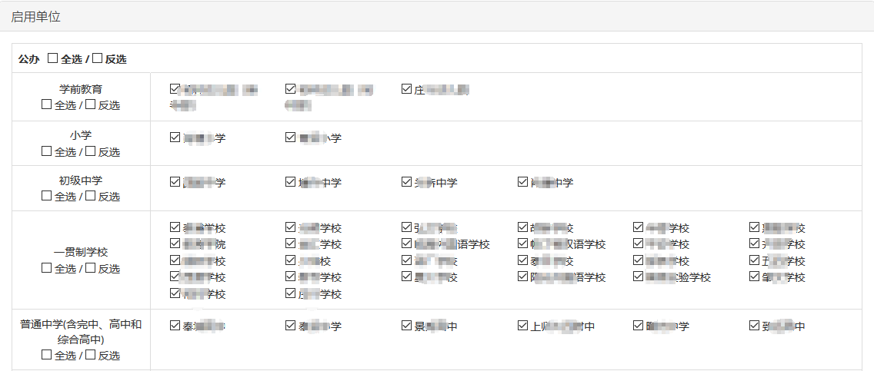
应用中心-数据权限

Slide 9
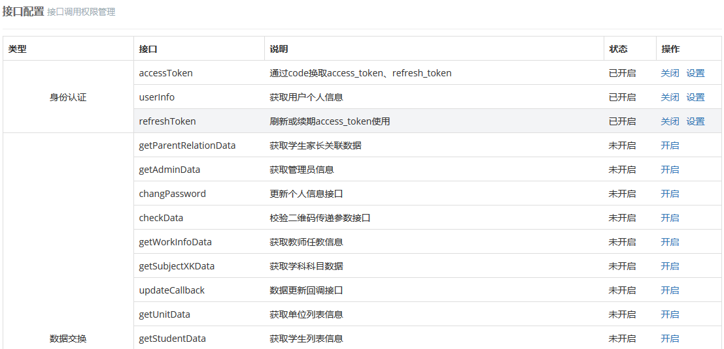
应用中心-接口权限

Slide 10
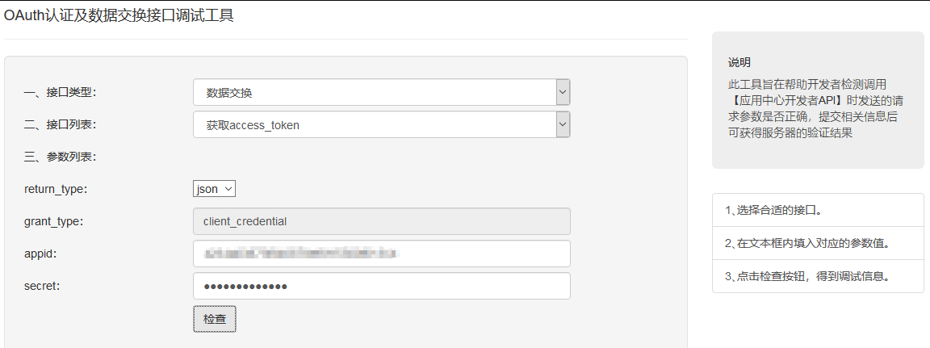
应用中心-在线调试

Slide 11
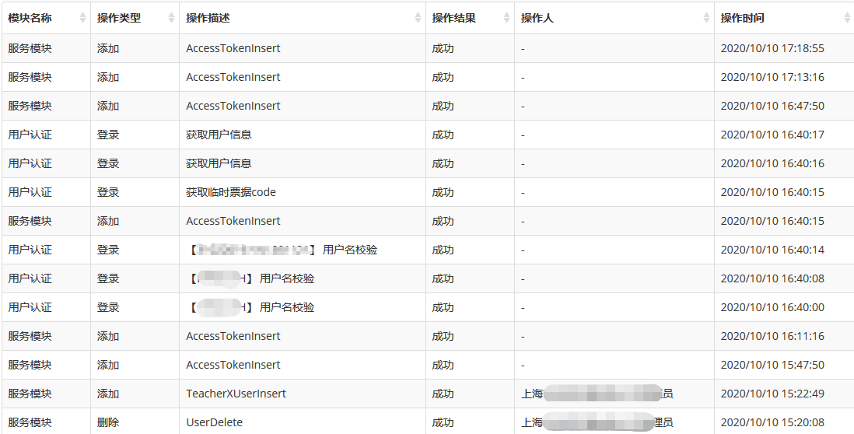
应用中心-应用监控

Slide 12
组织中心
组织中心主要功能主要包含单位管理和用户管理。
其中单位管理包含全区学校管理、机构管理、组织管理、班级管理、供应商管理和其他单位管理。
用户管理包含教职工管理、学生管理、家长管理、专家管理、来宾管理、开发者管理、管理员管理。
管理员登录后可对权限范围内的单位和用户进行管理操作，管理员分为区级管理员和校级管理员，区级管理员可管理全区数据，校级管理员只可管理本校的数据。

Slide 13
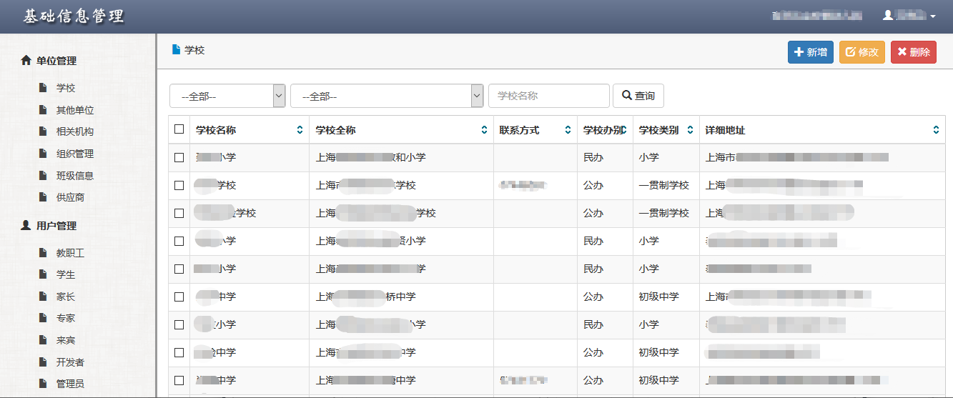
组织中心

Slide 14
数据中心-数据质量管理
数据质量管理,用于解决业务系统运行,数据中心建设及数据治理过程中的各种数据质量问题。
数据质量检查子系统包含数据源管理、质量管理和检测报告，
数据源管理功能模块中可动态增删数据源，支持oracle、mysql、sqlserver等主流数据库，可动态读取数据库表，字段注释等信息。
质量管理模块可动态添加检查模型，检测模型中设定数据源、检测频率、动态添加检测规则。
检测报告模块可查看检测规则执行日志，检测不符合规则的数据。

Slide 15
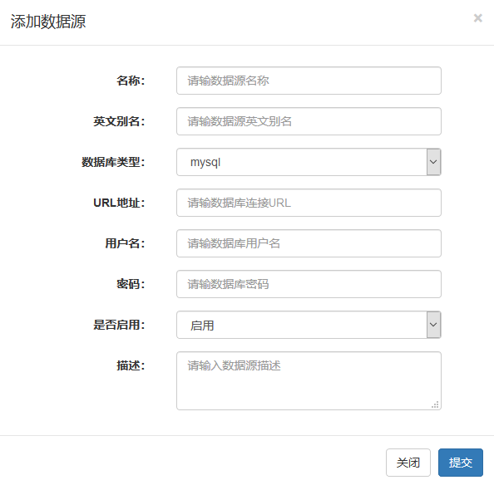
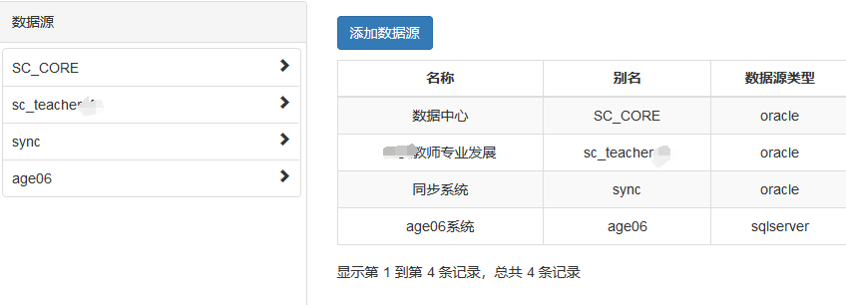
数据中心-数据源管理

Slide 16
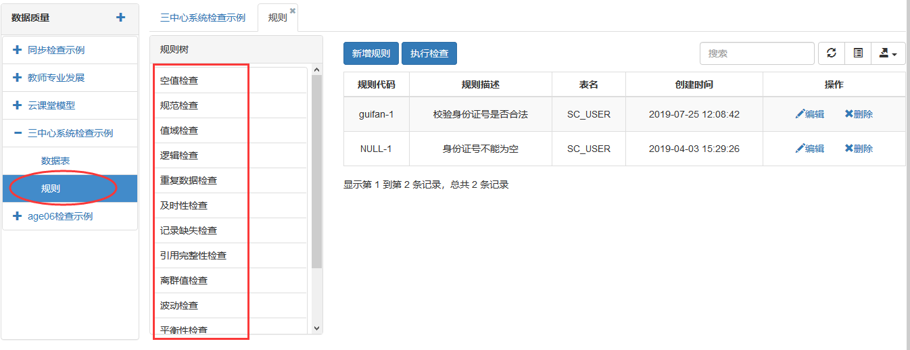
数据中心-数据质量检测规则

